Slide 1

Diplomado en Ciencia de Datos UNAM Implementación del Programa de Gobierno de Datos Agosto de 2023

Slide 2
Contenido del programa
Evaluación de necesidades para elección de herramienta MDM (Master Data Management)
Requerimientos de negocio y características técnicas relevantes
Definición de beneficios para el negocio
Evaluación de necesidades para elección de herramienta MDM (Master Data Management)
Requerimientos de negocio y características técnicas relevantes
Definición de beneficios para el negocio

Slide 3
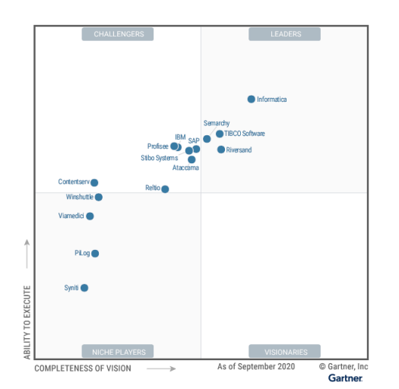
Evaluación de necesidades para elección de herramienta MDM (Master Data Management)
Requerimientos de negocio y características técnicas relevantes
Definición de beneficios para el negocio
Se presenta el cuadrante gartner de de herramienta MDM (Master Data Management) de Enero de 2021

Slide 4



Evaluación de necesidades para elección de herramienta MDM (Master Data Management)
Requerimientos de negocio y características técnicas relevantes
Definición de beneficios para el negocio
Informatica tiene funcionalidades robustas pero sencillas, TIBCO requiere de más herramientas propias y Riversando usa datos basados en grafos
Theme
Master Data Management (MDM) Solutions and Tools | Informatica
TIBCO EBX® Software | TIBCO Software
Riversand
Infomatica
TIBCO
Riversand
Workflow y
BPM
Tiene un motor de workflow y reglas configurables para automatizar procesos de MDM.
No tan avanzado en BPM como otras soluciones.
Integración nativa con soluciones de BPM de TIBCO
Requiere conocimiento de otras herramientas de TIBCO.
Tiene flujos de trabajo y tareas configurables.
No integración nativa con BPM.
Carga, sincronización y servicios de integración
Tiene funciones robustas para ETL e integración de datos.
La sincronización en tiempo real no es un punto fuerte.
Conectividad de datos amplia..
Requiere middleware de TIBCO para máximo beneficio.
Conectividad de datos amplia..
Requiere middleware propietario.
Modelo de
Datos
Permite modelos de datos flexibles y jerárquicos.
No tan avanzado en grafos como algunos competidores.
Compatible con modelos de datos complejos.
No tan flexible como otros proveedores.
Modelo de datos basado en grafos..
Curva de aprendizaje para grafos.
Calidad de Datos (Datos de Clientes)
Buenas funcionalidades de coincidencia y limpieza de duplicados..
Las capacidades de enriquecimiento de datos podrían ser mejores.
Buenas capacidades de limpieza y coincidencia de datos.
Limitado enriquecimiento y validación de datos.
Buenas funciones de coincidencia y fusión de datos.
Limitado en validación y enriquecimiento.
Soporte a custodios de datos
Permite asignar roles y responsabilidades de datos..
Las funciones colaborativas podrían mejorar.
Permite definir roles y responsables de datos.
Colaboración limitada.
Permite definir roles y responsables.
Colaboración limitada.
Soporte a gobierno de datos
Buen soporte para linajes y reglas de gobierno..
Podría tener mejores dashboards y análisis.
Buen soporte para políticas y linajes.
Capacidades analíticas limitadas.
Buen soporte para linajes y políticas..
Capacidades de análisis limitadas.
VENTAJA.
DESVENTAJA.

Slide 5


Evaluación de necesidades para elección de herramienta MDM (Master Data Management)
Requerimientos de negocio y características técnicas relevantes
Definición de beneficios para el negocio
SAP e IBM tienen funcionalidades robustas, pero integración limitada fuera de su ecosistema
Theme
Master Data Governance | MDM Software and Solutions | SAP
IBM Products
SAP
IBM
Workflow y
BPM
Integración nativa con soluciones de BPM de SAP.
Requiere conocimiento de otras herramientas SAP.
Integración con soluciones de BPM de IBM.
Requiere conocimiento de otras herramientas de IBM.
Carga, sincronización y servicios de integración
Amplia conectividad con aplicaciones SAP.
Integración limitada fuera del ecosistema SAP.
Conectividad de datos amplia.
Depende de middleware IBM.
Modelo de
Datos
Permite modelos de datos flexibles.
No tiene un enfoque de grafos.
Permite modelos jerárquicos y en grafos.
No tan flexible como otros proveedores.
Calidad de Datos (Datos de Clientes)
Funciones sólidas de coincidencia y fusión.
Capacidades limitadas de validación/enriquecimiento.
Buenas capacidades de coincidencia y fusión.
Enriquecimiento y validación limitados.
Soporte a custodios de datos
Permite definir roles y responsables.
Enfoque limitado en colaboración..
Permite definir roles y responsabilidades.
Colaboración limitada.
Soporte a gobierno de datos
Buen soporte para linajes y políticas.
Requiere otras herramientas SAP para análisis.
Buen soporte para políticas y linajes.
Requiere herramientas adicionales para análisis.
VENTAJA.
DESVENTAJA.

Slide 6
Evaluación de necesidades para elección de herramienta MDM (Master Data Management)
Requerimientos de negocio y características técnicas relevantes
Definición de beneficios para el negocio
Informatica parece ser la mejor opción si es que la empresa no tiene ya sistemas en SAP o IBM
Theme
Infomatica
TIBCO Software
Riversand
SAP
IBM
Workflow y
BPM
Carga, sincronización y servicios de integración
Modelo de
Datos
Calidad de Datos (Datos de Clientes)
Soporte a custodios de datos
Soporte a gobierno de datos
= High = Medium = Low

Slide 7
Evaluación de necesidades para elección de herramienta MDM (Master Data Management)
Requerimientos de negocio y características técnicas relevantes
Definición de beneficios para el negocio
Informatica cuenta con las características necesarias para atender los requerimientos hipotéticos de El banco “Inversión para todos, S.A.”
Theme
Requerimientos de negocio hipotéticos
Características técnicas relevantes de la herramienta
Workflow y
BPM
Automatizar onboarding de nuevos clientes para escalar operaciones.
Agilizar aprobaciones de crédito mediante workflows configurables.
Informatica permite automatizar tareas de MDM mediante workflows sin código.
Los workflows son personalizables para distintos casos de uso.
Carga, sincronización y servicios de integración
Integrar data de la app móvil con los sistemas core bancarios.
Tener una vista única de cada cliente.
Informatica provee conectividad y ETL para integrar datos de múltiples fuentes..
Consolida datos maestros de clientes para una vista 360.
Modelo de
Datos
Modelo flexible para representar múltiples productos financieros.
Interrelacionar clientes, productos, transacciones.
Permite modelos de datos jerárquicos y relaciones complejas.
Soporta el modelo necesario para los casos de uso del banco.
Calidad de Datos (Datos de Clientes)
Identificación de clientes duplicados.
Validación de datos de clientes.
Coincidencia de datos para evitar duplicidad de clientes.
Funciones de validación y estandarización de datos.
Soporte a custodios de datos
Asignar roles para administrar datos de clientes/productos.
Flujo de aprobación para cambios significativos.
Permite definir custodios por dominio de datos.
Los cambios pueden requerir aprobación basada en reglas.
Soporte a gobierno de datos
Auditoría para cumplimiento regulatorio.
Monitoreo de métricas de calidad de datos.
Registra linaje completo de cambios para auditoría.
Tableros y KPIs para monitorear calidad de datos.

Slide 8
Evaluación de necesidades para elección de herramienta MDM (Master Data Management)
Requerimientos de negocio y características técnicas relevantes
Definición de beneficios para el negocio
Informatica cuenta con las características necesarias para atender los requerimientos hipotéticos de El banco “Inversión para todos, S.A.”

